Slide 1
福建南普陀寺码头
——浮箱码头初步建设方案
2023年12月

Slide 2
目录
01
02
设计背景
总体设计
03
04
细部设计
材料设计
05
工程案例

Slide 3


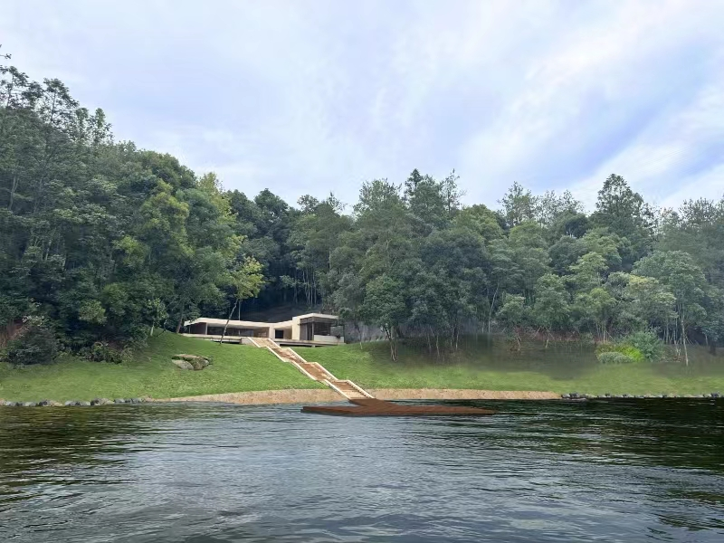

1.建设地点
福建南普陀寺码头： 本工程位于福建南普陀寺，项目所在原地形如下图所示。
项目原貌
拟建码头位置示意

Slide 4
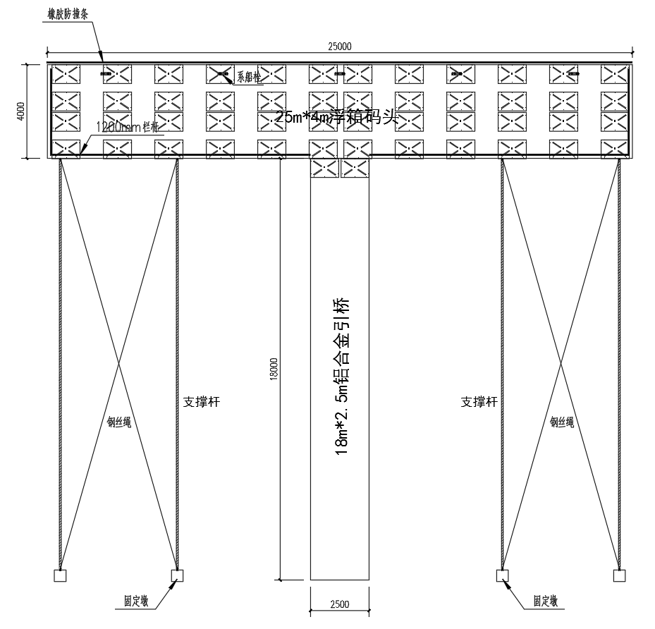
2.总体设计-平面图
设计概况
一、主要尺寸
（1）码头浮台顺河长25m、宽4m，布置48个1200*800*550mm的浮箱，使用铝合金框架
（2）铝合金引桥长18m、宽2.5m
二、连接与固定
（1）引桥与浮箱平台间通过转轴铰接，引桥与岸端进行铰接
（2）沿着浮箱平台布置2组钢支撑，每组钢支撑设置两个钢支撑和两根钢丝绳
（3）引桥靠近浮箱平台位置布置两个浮箱（1200*800*1000mm）以起到辅助支撑作用
浮台
引桥

Slide 5
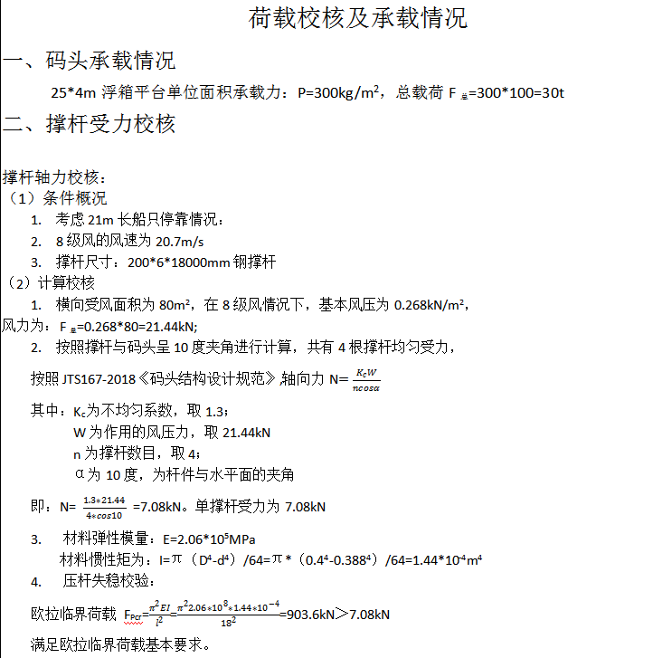
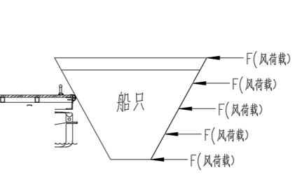
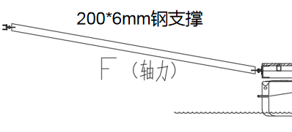
2.总体设计-承载及受力校核
受力示意图

Slide 6
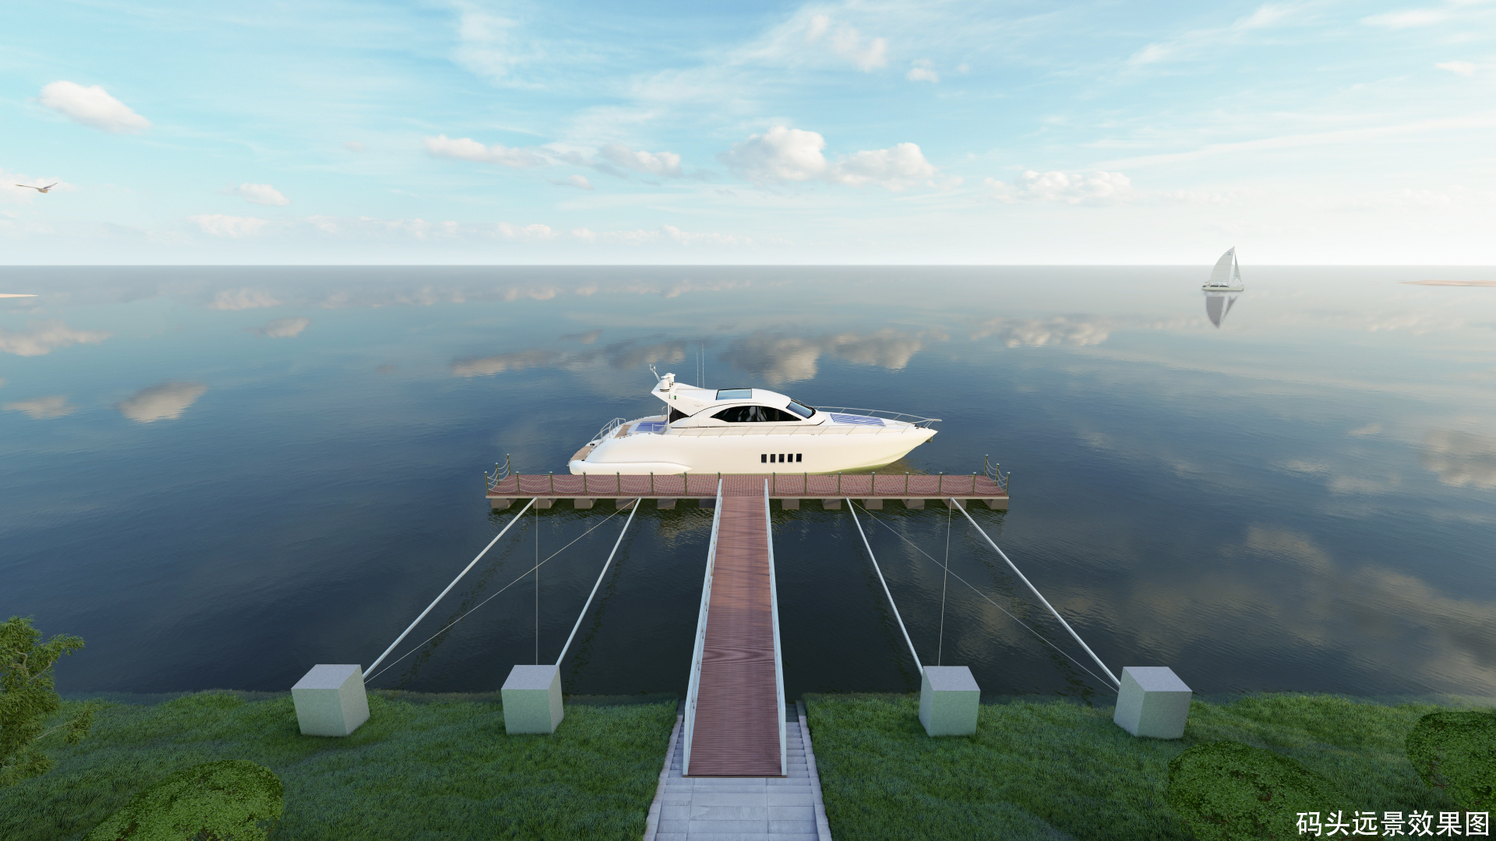
2.总体设计-总体效果图
浮台鸟瞰图

Slide 7
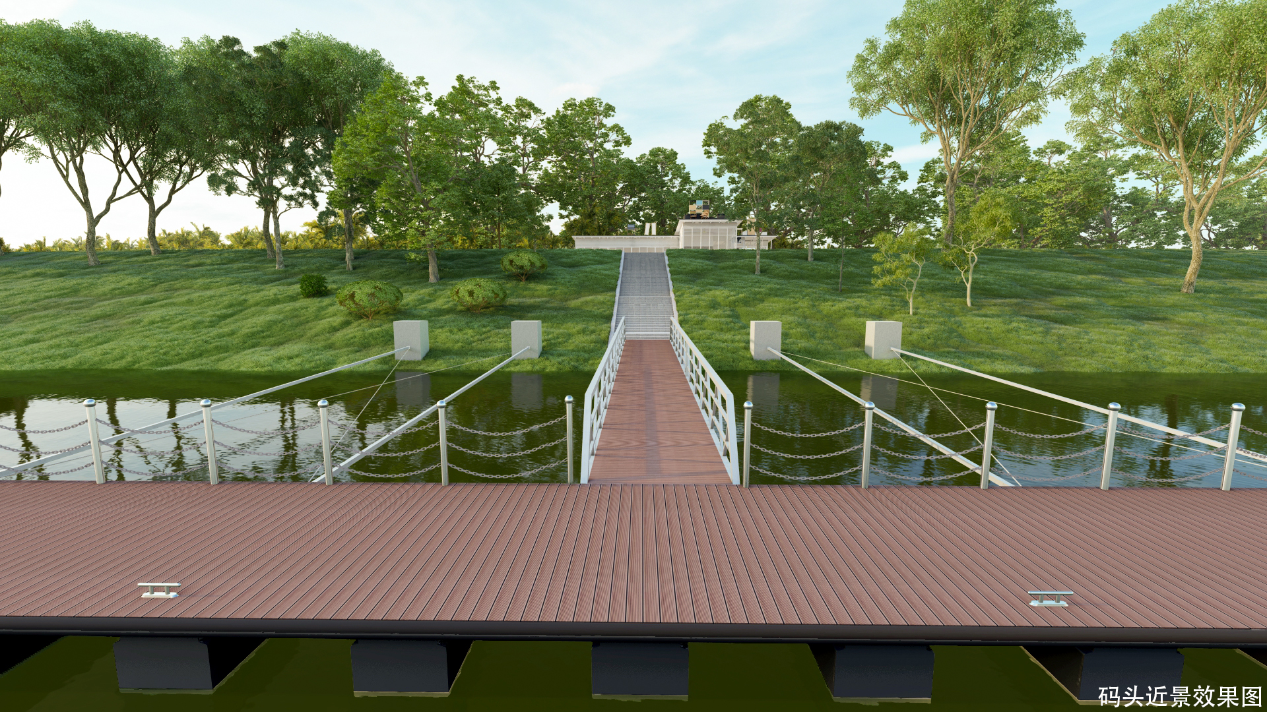
2.总体设计-总体效果图
浮台鸟瞰图

Slide 8
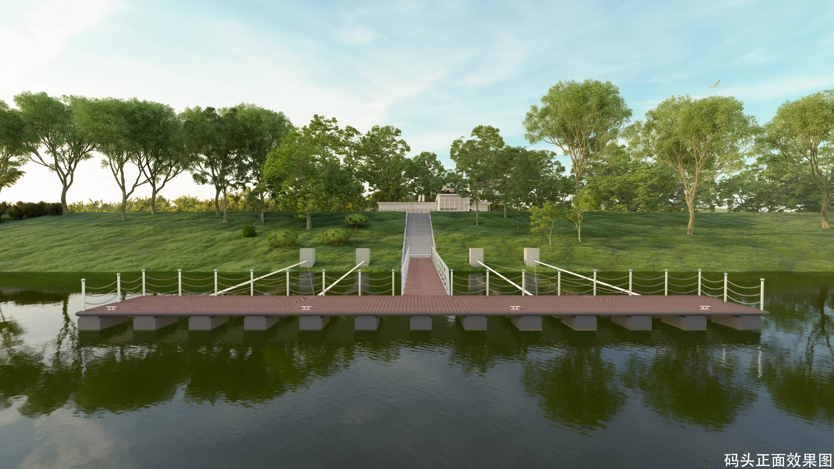
2.总体设计-总体效果图
浮台鸟瞰图

Slide 9
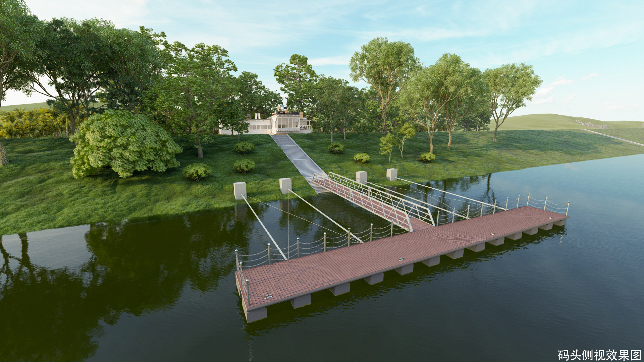
2.总体设计-总体效果图
浮台鸟瞰图

Slide 10
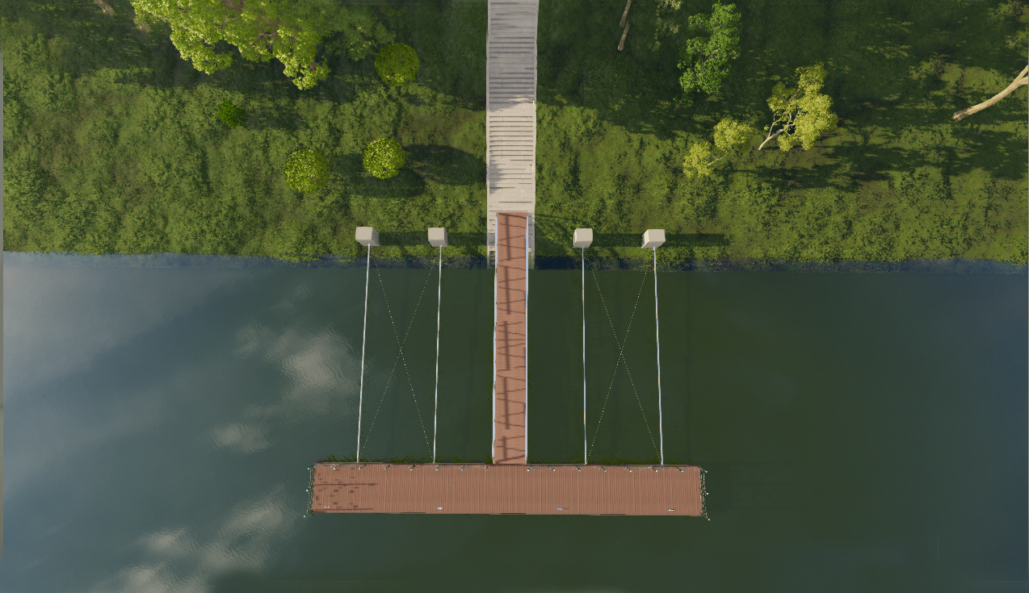
2.总体设计-总体效果图
浮台鸟瞰图

Slide 11
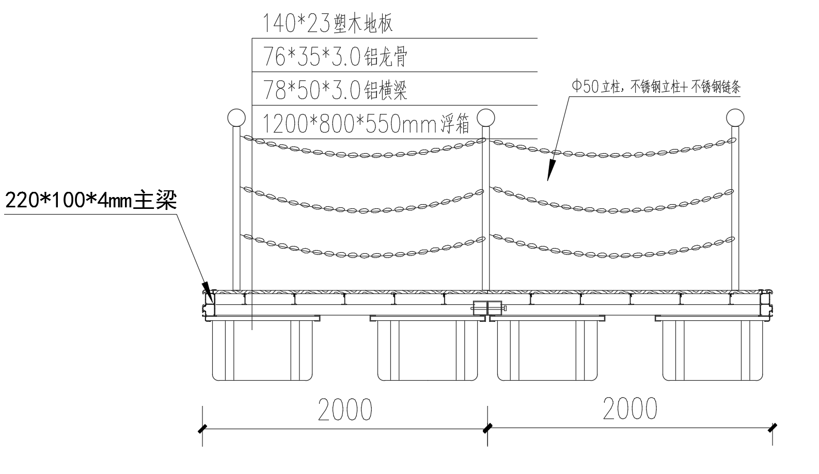
3.细部设计-结构断面
浮体：采用PE材质浮箱（1200*800*550）
最大浮力：300kg/m²
结构：采用220*100*4mm主梁+78*50*3mm次梁+76*35*3mm龙骨
连接：纵向使用橡胶块拼接，横向使用100*100*5mm矩形管配合螺栓进行对接
结构承载：3.0KN/m²
面层：23mm厚塑木地板
栏杆：采用不锈钢栏杆，高度1.2米
L
码头结构断面图

Slide 12
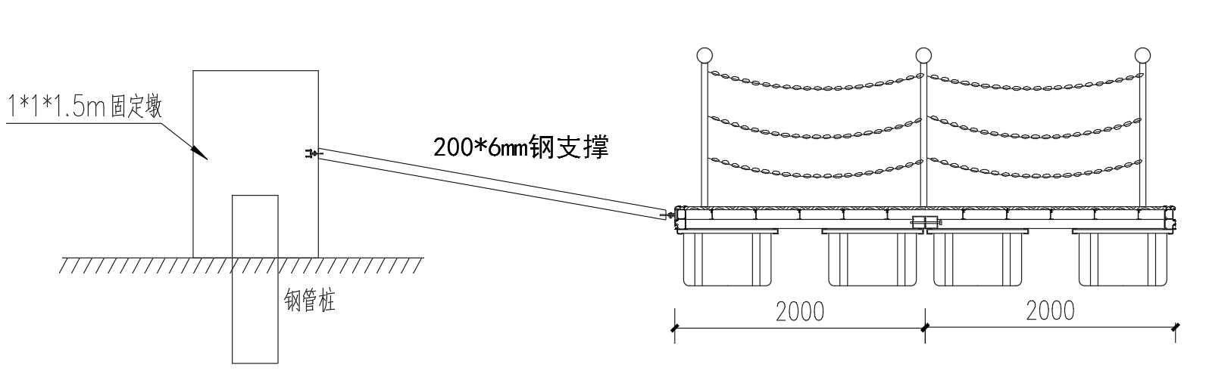
3.细部设计-锚定形式
L
码头平台锚定断面图
（1）岸边固定墩尺寸1米×1米×1.5米，基础采用钢管桩，打入深度根据现场勘测
（2）采用200×6mm尺寸，18m长的钢支撑对码头平台进行固定

Slide 13
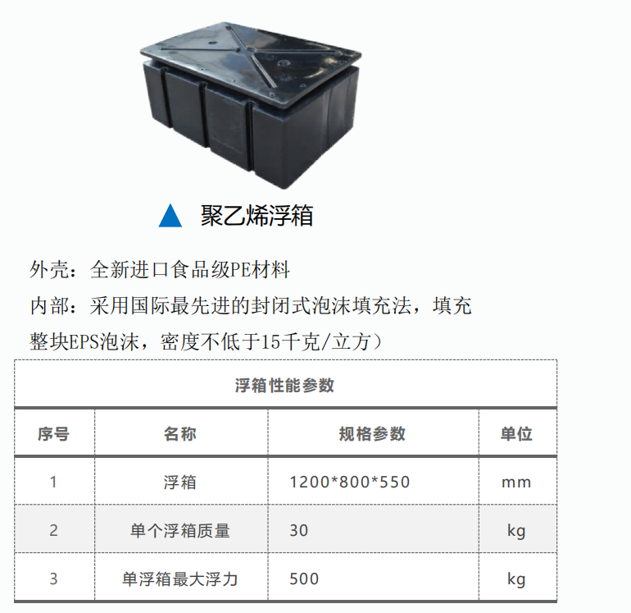
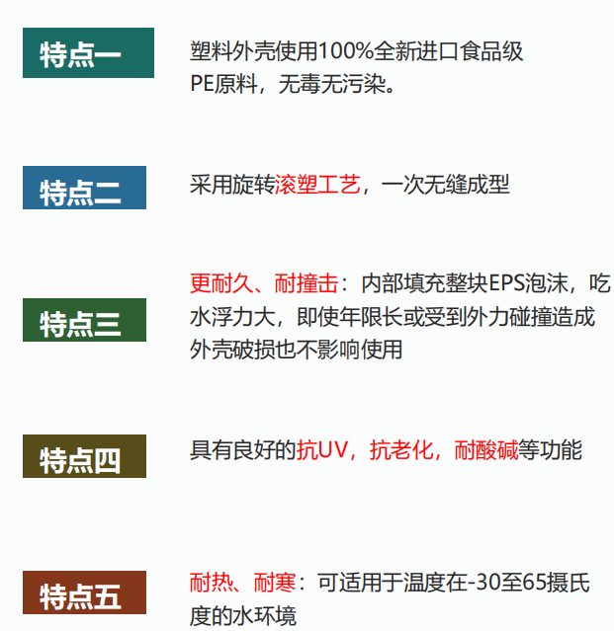
4.材料设计-浮体

Slide 14
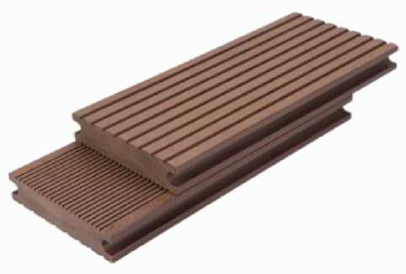
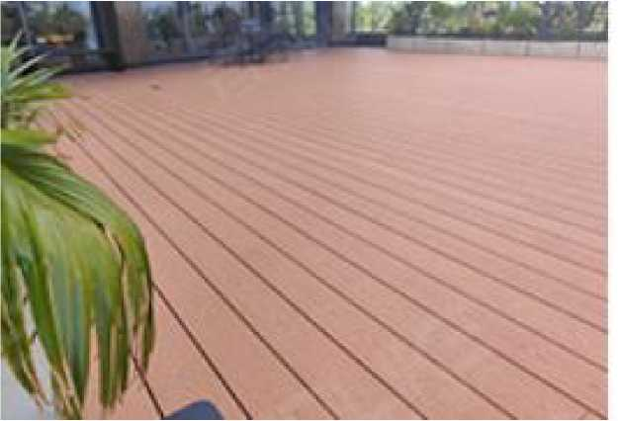
4.材料设计-面层
塑木也称“木塑”是近年来建材行业内兴起的一种新型复合材料，其以聚乙烯、聚丙烯、聚氯乙烯等热塑性树脂为原料，经过挤压、模压、注塑成型等工序加工而成。
塑木地板优点：
1
防水防潮可塑性强
高耐防腐实心塑木地板
材质：木塑复合材质（WPC）
规格：140*25mm
解决了木质产品在潮湿多水环境中腐烂和膨胀变形的问题，用于室外耐候性良好
2
使用期限长实用性强
高强度塑木，防虫蚊、密度大、耐腐蚀，浓厦的仿古气息表面光潘平整，抗压能力强
整体效果
3
防滑设计表里如一
表面防水防滑设计，雨天不滑、不易龟裂，不易变形，真材实料
4
物理性能好
强度较好、硬度较高，吸水性小、耐老化、耐腐蚀、抗静电、绝缘、隔热、阻燃、可抗高低温

Slide 15
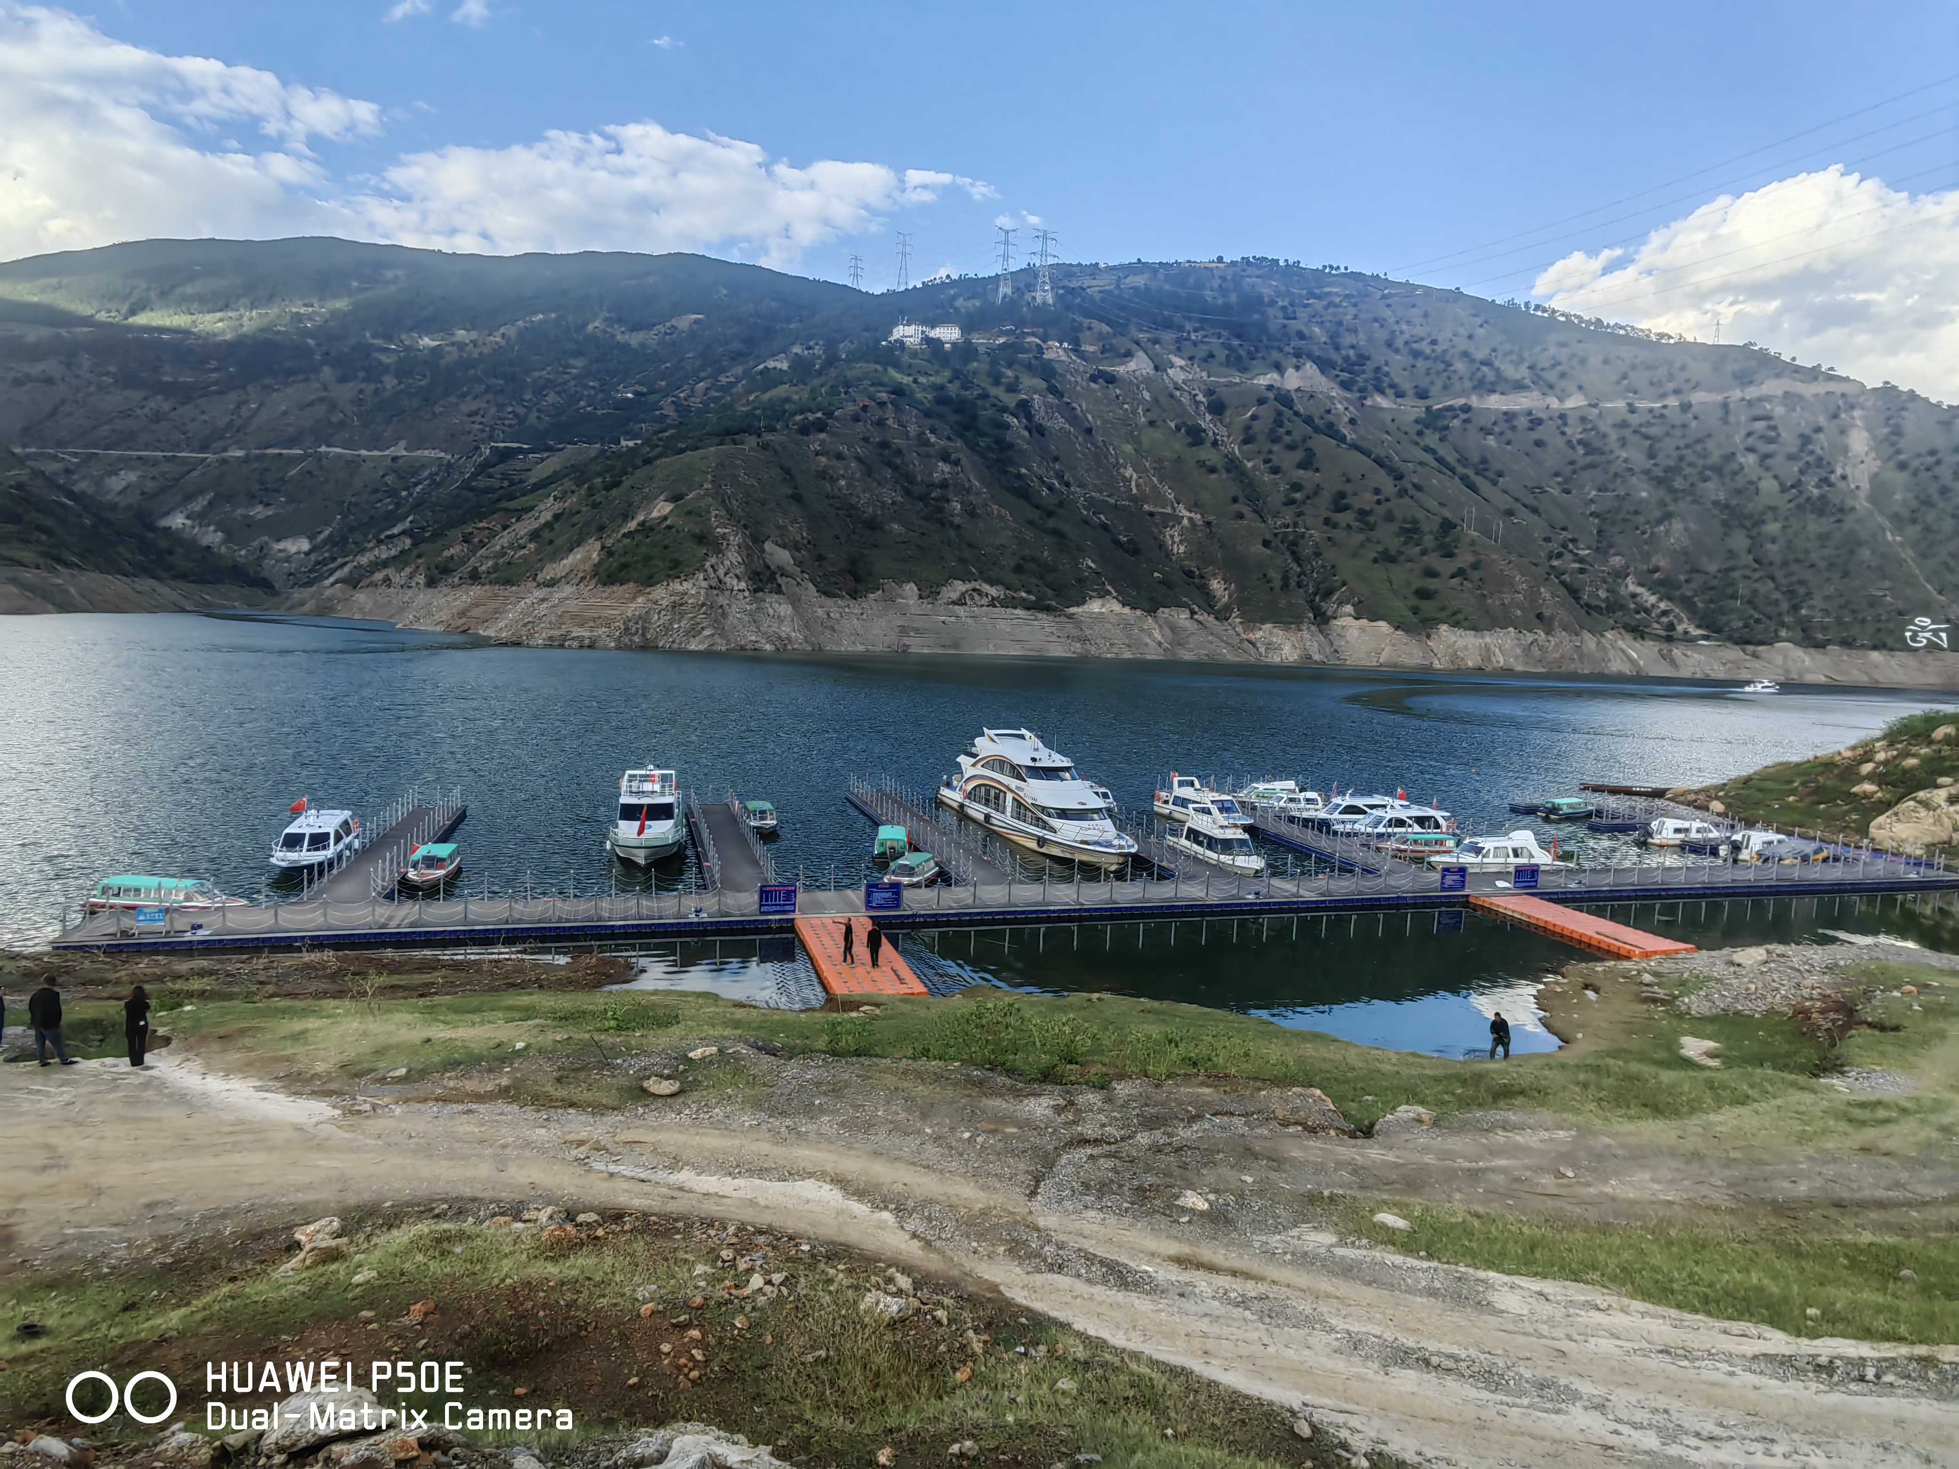
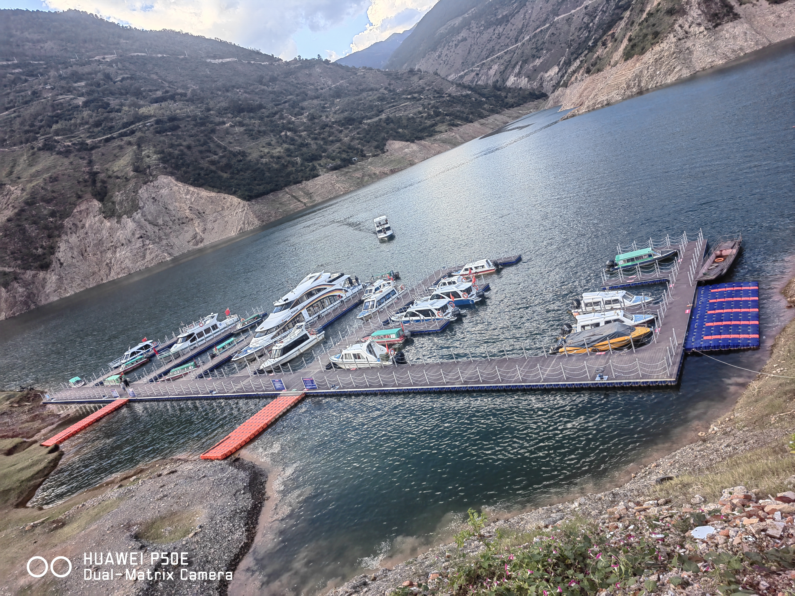
5.工程案例

Slide 16
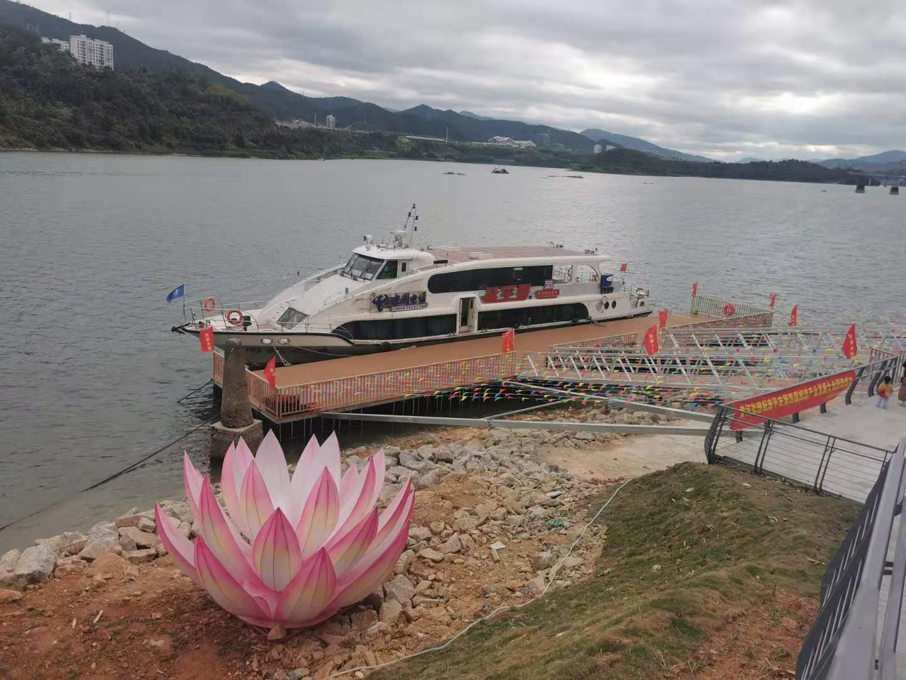
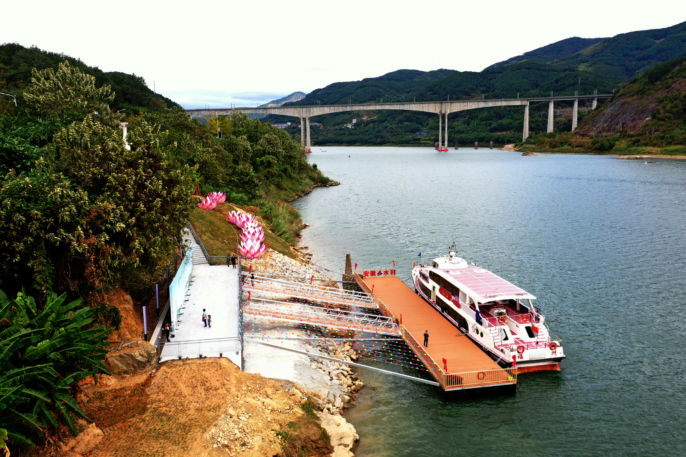
5.工程案例

